Slide 1
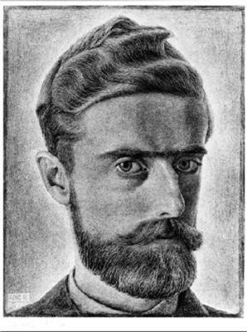
Μάουριτς Κορνέλις Έσερ(1898-1972)

Slide 2
Σχετικότητα(1953)
Ανέφικτες κατασκευές

Slide 3
Μπαλκόνι(1945)

Slide 4
Ουρανός και νερό(1938)

Slide 5
Τα όρια του κύκλου(1959)
Μαθηματικά

Slide 6
Κόκκινα μυρμήγκια(1963)

Slide 7
Συστηματική μελέτη(1936)
Συμμετρία

Slide 8
Αετός(1938)

Slide 9
Ψάρι (1954)

Slide 10
Πουλί(1967)

Slide 11
Σαύρα(1942)

Slide 12
Κοχύλια και αστερίες(1941)

Slide 13
Λιβελούλα(1941)

